Slide 1

Algoritmi Avansați 2021 c-6 Randomized Algorithms
Lect. Dr. Ștefan Popescu
Email: stefan.popescu@fmi.unibuc.ro
Grup Teams:

Slide 2

Cuprins
Descriere
Probleme:
Check Matrix multiplication
Quicksort

Slide 3
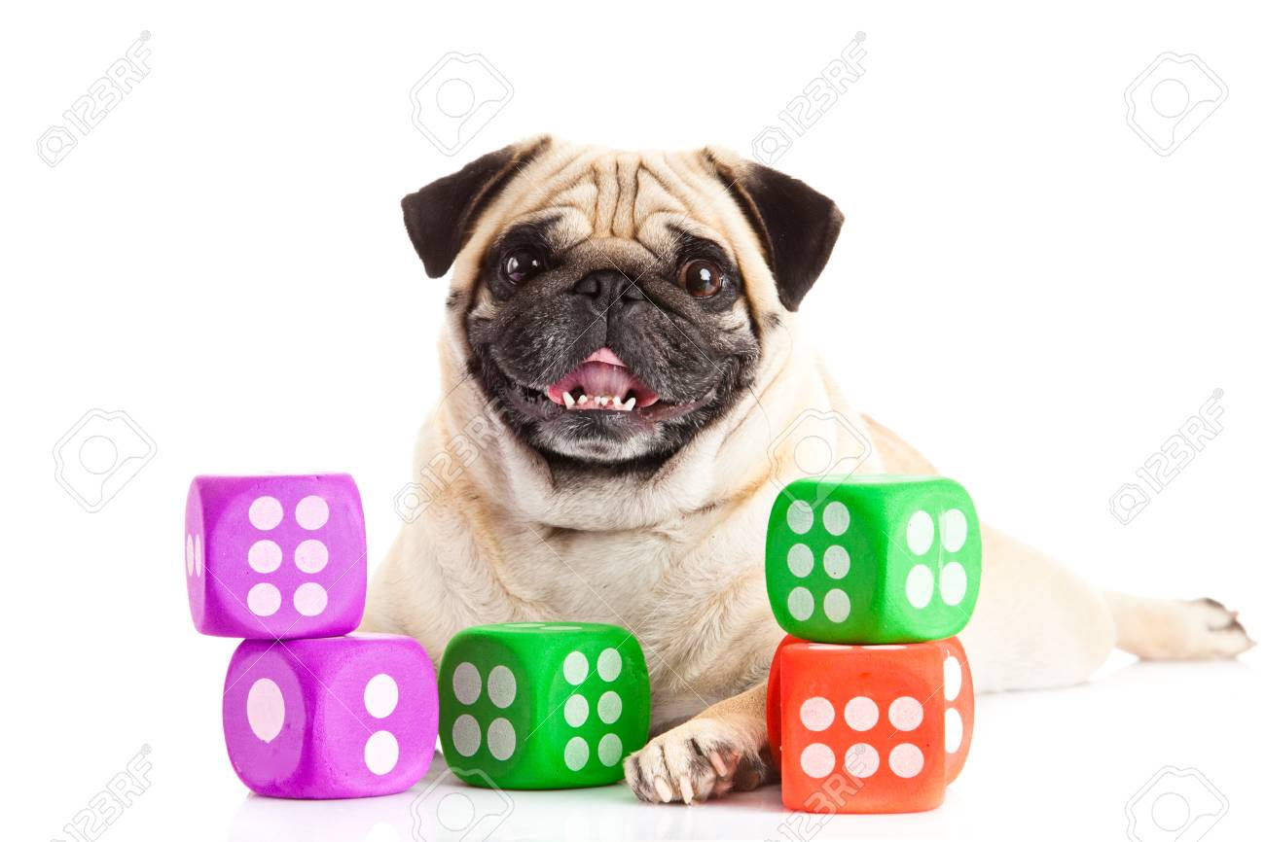
Algoritmi probabilisti
Ce sunt?

Slide 4
Algoritmi probabilisti
Ce sunt algoritmii probabilisti?
Orice algoritm care generează aleator un element r∊{1,2,...,R} si efectuează decizii în funcție de valoarea acestuia

Slide 5
Algoritmi probabilisti
Ce sunt algoritmii probabilisti?
Orice algoritm care generează aleator un element r∊{1,2,...,R} si efectuează decizii în funcție de valoarea acestuia
Un astfel de algoritm poate rula un număr diferit de pași și poate oferi output-uri diferite pe aceeași intrare. Astfel devine relevant sa avem mai multe iterații ale algoritmului pe un același input!

Slide 6
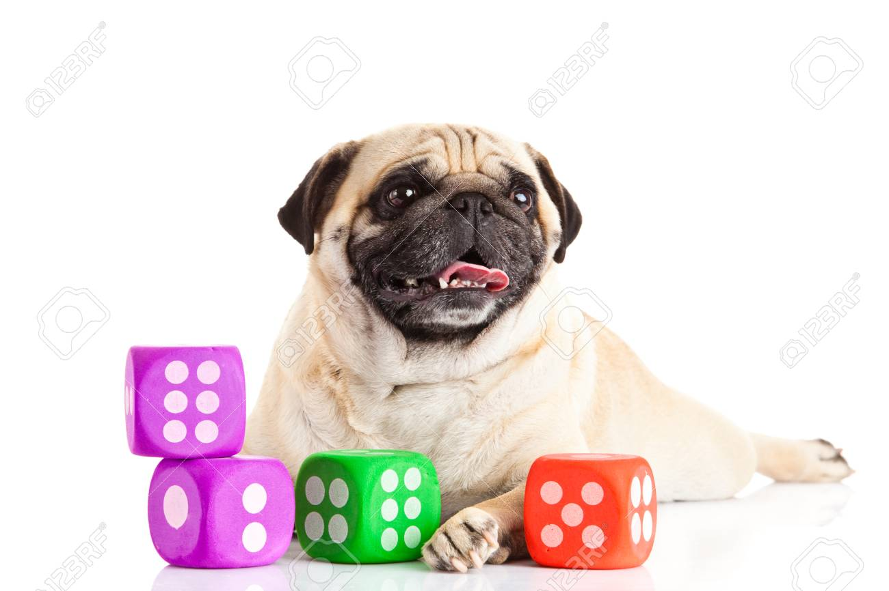
Algoritmi probabilisti
Algoritmii probabilisti pot fi impartiti in 2 (sau 3) clase:

Slide 7
Algoritmi probabilisti
Algoritmii probabilisti pot fi impartiti in 2 (sau 3) clase:
Algoritmi Monte Carlo:
rulează în timp polinomial (rapid) și oferă un răspuns ”probabil” corect

Slide 8
Algoritmi probabilisti
Algoritmii probabilisti pot fi impartiti in 2 (sau 3) clase:
Algoritmi Monte Carlo:
rulează în timp polinomial (rapid) și oferă un răspuns ”probabil” corect
Algoritmi Las Vegas:
oferă mereu răspunsul corect în timp ”probabil” rapid

Slide 9

Algoritmi probabilisti
Algoritmii probabilisti pot fi impartiti in 2 (sau 3) clase:
Algoritmi Monte Carlo:
rulează în timp polinomial (rapid) și oferă un răspuns ”probabil” corect
Algoritmi Las Vegas:
oferă mereu răspunsul corect în timp ”probabil” rapid
Algoritmi Atlantic City:
rulează în timp ”probabil” rapid și oferă un rezultat ”probabil” corect.

Slide 10
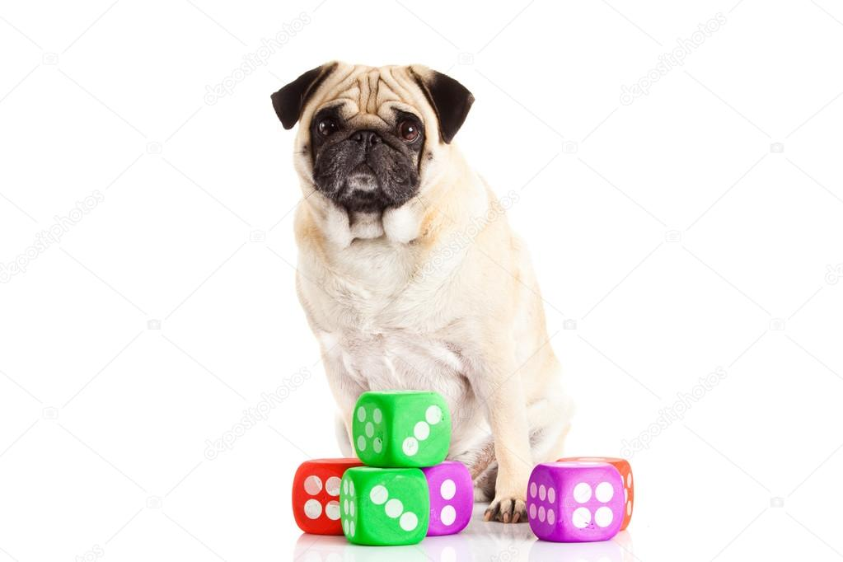
Algoritmi Monte Carlo
Exemplu de problemă

Slide 11

Algoritmi Monte Carlo
Matrix Multiplication:

Slide 12
Algoritmi Monte Carlo
Matrix Multiplication:
Fie A,B - două matrici pătratice de dimensiune nxn. Dorim să efectuăm calculul AxB.

Slide 13


Algoritmi Monte Carlo
Matrix Multiplication:
Fie A,B - două matrici pătratice de dimensiune nxn. Dorim să efectuăm calculul AxB.
Alternative:

Slide 14
Algoritmi Monte Carlo
Matrix Multiplication:
Fie A,B - două matrici pătratice de dimensiune nxn. Dorim să efectuăm calculul AxB.
Alternative:
Implementare naivă. Complexitate ?

Slide 15
Algoritmi Monte Carlo
Matrix Multiplication:
Fie A,B - două matrici pătratice de dimensiune nxn. Dorim să efectuăm calculul AxB.
Alternative:
Implementare naivă. Complexitate: O(n³)

Slide 16
Algoritmi Monte Carlo
Matrix Multiplication:
Fie A,B - două matrici pătratice de dimensiune nxn. Dorim să efectuăm calculul AxB.
Alternative:
Implementare naivă. Complexitate: O(n³)
Strassen (1969). O(n^{log7})=O(n^{2,81})

Slide 17
Algoritmi Monte Carlo
Matrix Multiplication:
Fie A,B - două matrici pătratice de dimensiune nxn. Dorim să efectuăm calculul AxB.
Alternative:
Implementare naivă. Complexitate: O(n³)
Strassen (1969). O(n^{log7})=O(n^{2,81})
Coppersmith-Winograd (1990). O(n^{2,376})

Slide 18
Algoritmi Monte Carlo
Matrix Multiplication Check
Fie A,B,C - trei matrici pătratice de dimensiune nxn. Dorim să verificăm dacă AxB=C

Slide 19
Algoritmi Monte Carlo
Matrix Multiplication Check
Fie A,B,C - trei matrici pătratice de dimensiune nxn. Dorim să verificăm dacă AxB=C
Se poate mai bine decât ”calea directă”?

Slide 20
Algoritmi Monte Carlo
Matrix Multiplication Check
Fie A,B,C - trei matrici pătratice de dimensiune nxn. Dorim să verificăm dacă AxB=C
Se poate mai bine decât ”calea directă”?
DA!

Slide 21


Monte Carlo: Frievald’s Algorithm
Algoritm probabilist cu următoarele proprietăți:
Fie A, B, C - matricile din problemă.
Dacă AxB=C, atunci algoritmul va returna întotdeauna ”DA”
Dacă AxB≠C, atunci algoritmul va returna ”NU” cu o probabilitate >1/2

Slide 22
Monte Carlo: Frievald’s Algorithm
Problemă: A,B,C - 3 matrici pătrate de dimensiune nxn; Trebuie să verificăm dacă AxB=C.

Slide 23
Monte Carlo: Frievald’s Algorithm
Problemă: A,B,C - 3 matrici pătrate de dimensiune nxn; Trebuie să verificăm dacă AxB=C.
Soluție:
Generam un vector binar r de lungime n cu Pr[r_{i}=1]=½.
Dacă Ax(Br)=Cr, return ”DA”
Altfel return ”NU”

Slide 24
Monte Carlo: Frievald’s Algorithm
Soluție:
Generam un vector binar r de lungime n cu Pr[r_{i}=1]=½.
Dacă Ax(Br)=Cr, return ”DA”
Altfel return ”NU”
Complexitate?

Slide 25
Monte Carlo: Frievald’s Algorithm
Soluție:
Generam un vector binar r de lungime n cu Pr[r_{i}=1]=½.
Dacă Ax(Br)=C, return ”DA”
Altfel return ”NU”
Complexitate: O(n²)

Slide 26
Monte Carlo: Frievald’s Algorithm
Soluție:
Generam un vector binar r de lungime n cu Pr[r_{i}=1]=½.
Dacă Ax(Br)=Cr, return ”DA”
Altfel return ”NU”
Observație: Dacă AxB≠C, atunci Pr[Ax(Br)≠Cr]≥1/2
Justificare: Seria 23 & Seria 24; Pt simplitate vom presupune ca matricile sunt binare (doar elemente de 0 si 1)
Complexitate: O(n²)

Slide 27

Algoritmi Las Vegas
Quicksort. (C.A.R. Hoare, Moscova, 1959)

Slide 28
Algoritmi Las Vegas
Quicksort. (C.A.R. Hoare, Moscova, 1959)
Algoritm Bazat pe strategia Divide-et-Impera
Primește ca input un șir A de elemente comparabile, Reurnează șirul A sortat.
Sortează oarecum asemănător ca sortarea prin inserție: la fiecare pas se fixează un element pe poziția sa.

Slide 29
Algoritmi Las Vegas
Quicksort. (C.A.R. Hoare, Moscova, 1959)
Pașii:
Divide: se alege un element x din șirul A pe post de pivot. Se partiționează A în L (elementele <x), G (elementele >x) și E (elementele =x).
Conquer: aplicăm recursiv sortarea pe șirurile L, respectiv G
Combinare: ...

Slide 30
Algoritmi Las Vegas
Basic Quicksort.
Alegem pivotul x ca fiind fie A[1], fie A[n]
În mod repetat eliminăm fiecare element y din A
inserăm y fie în L, G, sau E, în funcție de relația față de x
Fiecare inserție și ștergere durează O(1)
Partiționarea durează O(n)

Slide 31
Algoritmi Las Vegas
Basic Quicksort.
Alegem pivotul x ca fiind fie A[1], fie A[n]
În mod repetat eliminăm fiecare element y din A
inserăm y fie în L, G, sau E, în funcție de relația față de x
Fiecare inserție și ștergere durează O(1)
Partiționarea durează O(n)
detalii în CLRS pag 171; Analiza algortimului: Seria 23 & Seria 24 -O(n²)

Slide 32
Algoritmi Las Vegas
Quicksort.
Q: Cum să asigurăm ca găsim un pivot bun?

Slide 33
Algoritmi Las Vegas
Quicksort.
Q: Cum să asigurăm ca găsim un pivot bun?
A: Găsirea medianei!
Q: Timp?

Slide 34
Algoritmi Las Vegas
Quicksort.
Q: Cum să asigurăm ca găsim un pivot bun?
A: Găsirea medianei!
Q: Timp?
A: Găsirea medianei se face în timp asimptotic liniar!

Slide 35
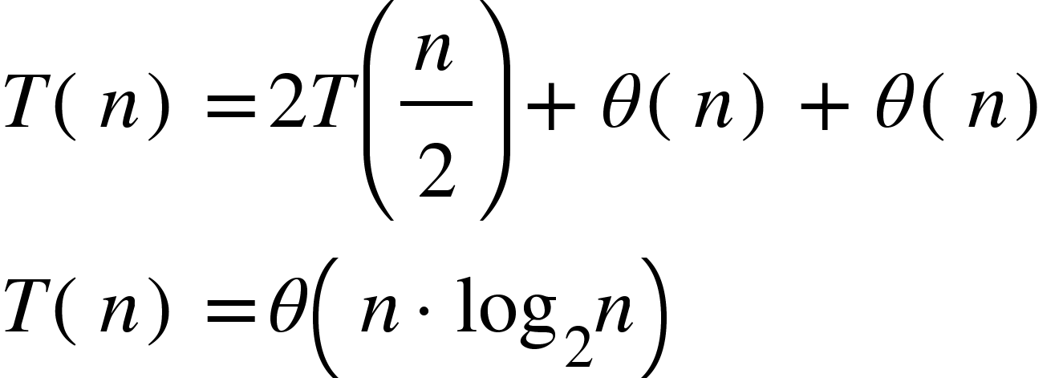
Algoritmi Las Vegas
Quicksort: Median selected as Pivot
Ne asigură faptul că L și G sunt mereu echilibrate ca mărime
Analiză complexitate: -prima Θ(n) este din cauza selectiei medianei, iar a doua pentru pasul de partiție.
Avem:

Slide 36
Algoritmi Las Vegas
Quicksort: Median selected as Pivot
Ne asigură faptul că L și G sunt mereu echilibrate ca mărime
Analiză complexitate: -prima Θ(n) este din cauza selectiei medianei, iar a doua pentru pasul de partiție.
Avem:
In practică acest algoritm perfomează mai prost decât varianta Basic.

Slide 37
Algoritmi Las Vegas
Randomized Quicksort:
la fiecare pas al recursiei, pivotul este ales aleator.
Este echivalent cu varianta Basic.
Detalii în CLRS pag 181-184

Slide 38
Algoritmi Las Vegas
Paranoid Quicksort:
Repetă:
Alegem un pivot x aleator din A
Partitionam A în L, G, E, în funcție de x
Până când partițiile rezultate sunt de forma:
|L|≤3/4|A| și |G|≤3/4|A|
Apelăm recursiv algoritmul pe L și G
Analiza algortimului: Seria 23 & Seria 24

